Slide 1
Системы программирования
Лекция 1-2
Institute of Mathematics and Informatics
M.K.Ammosov North-Eastern Federal University

Slide 2
Проектирование
Проектирование - сложный процесс проектирования всей системы в целом.
Сложные программы имеют иерархическую структуру, а уровни их иерархии отражают различные уровни абстракции, следующие друг из друга, но не тождественные друг другу. Эти уровни соответствуют взаимозависимым подсистемам, которые сами могут иметь сложную, иерархическую структуру.

Slide 3
Проектирование
При проектировании сложных программных комплексов их обычно стараются разложить на некоторое число относительно небольших подсистем, каждую из которых можно отладить независимо от других (“автономно”).
Основная сложность проектирования – определить основания для разделения общей системы на составляющие ее подсистемы.
Такое разложение называется декомпозицией
программы.
Notes:
На этапе проектирования широко применяется метод “разделяй и властвуй”.
Выбор подсистем часто зависит от разработчика и
существенно влияет как на сложность процесса проектирования, так и на конечное
качество программного продукта.
3

Slide 4
Проектирование
Декомпозицию одной и той же системы можно проводить, основываясь на разных ее свойствах.
Алгоритмическая декомпозиция разделяет программную систему по алгоритмам, в ней используемым. Такой метод декомпозиции ассоциируется со структурным программированием и методом проектирования “сверху-вниз”. Каждый отдельный полученный в результате модуль системы выполняет какой-либо один этапов работы общего системного процесса.
Notes:
На этапе проектирования широко применяется метод “разделяй и властвуй”.
Выбор подсистем часто зависит от разработчика и
существенно влияет как на сложность процесса проектирования, так и на конечное
качество программного продукта.
4

Slide 5
Проектирование
Объектно-ориентированная декомпозиция связана с выделением отдельных объектов, которые способны воспринимать направляемые им сообщения и отвечать выполнением тех или иных ответных действий. Алгоритмы в такой модели теряют свою независимость, они превращаются в операции над выделенными объектами.
Активную роль в таком подходе приобретают данные программ, то есть объекты. Эти объекты обладают не только информационной оставляющей (значениями), но и действиями.
Notes:
На этапе проектирования широко применяется метод “разделяй и властвуй”.
Выбор подсистем часто зависит от разработчика и
существенно влияет как на сложность процесса проектирования, так и на конечное
качество программного продукта.
5

Slide 6
Проектирование
схема иерархии подсистем (или модулей, для алгоритмической декомпозиции),
функциональность и интерфейсы каждой подсистемы, то есть их внешние спецификации
внутреннее представление (структура) данных для каждого отдельного модуля программы
алгоритмы, обрабатывающие данные в каждом отдельном модуле программы
Notes:
На этапе проектирования широко применяется метод “разделяй и властвуй”.
Выбор подсистем часто зависит от разработчика и
существенно влияет как на сложность процесса проектирования, так и на конечное
качество программного продукта.
6

Slide 7
Программирование
Написание текста чаще называется программированием или кодированием, этот этап заканчивается, когда в наличии оказывается текст программы на некотором языке программирования. Для написания текста программ чаще всего выбирается язык, соответствующий методам, выбиравшимся при анализе и формировании требований к программному продукту и проведении декомпозиции строящейся системы.
В частности, объектно-ориентированная декомпозиция особенно полезна при последующем программировании на объектно-ориентированном языке.
Notes:
7

Slide 8
Верификация
Верификацией программы называется процесс ее проверки на правильность. Существуют специальные теоретические методы верификации программ, примером таких методов может служить валидация – доказательство правильности программ с использованием логических методов.
Наиболее широко применяются эвристические методы верификации, основанные на тестировании. Тестирование программы есть процесс обнаружения дефектов в созданных программах. Во время тестирования выявляется несоответствие программы исходным требованиям и спецификациям по тестам, то есть программам с заранее известными ответами.
Notes:
8

Slide 9
Верификация
Отладка программ – это выявление причин дефектов, а также их устранение. Отладка начинается после обнаружения дефектов.
Результатом тестирования и отладки является доказательство, что все выявленные на данном комплекте тестов ошибки исправлены, а других ошибок не обнаружено.
Notes:
9

Slide 10
Компоновка
Этап компоновки представляет собой интеграционный процесс связывания отдельных частей программы в одну большую систему программного обеспечения. Обычно после компоновки проводится этап комплексного тестирования программных систем, на котором проверяется правильность взаимодействия всех автономно разработанных составных частей между собой.
Правильная организация процессов верификации, тестирования и документирования имеет особое значение для последующего внедрения, тиражирования и сопровождения создаваемых программ.
Notes:
10

Slide 11
Внедрение
Внедрением называется работа по привлечению заказчика к использованию созданного программного продукта. На этом этапе возникает множество организационных проблем по обучению пользователей, тестированию работоспособности и устойчивости программы при работе в конкретной организации и конкретной операционной среде.
Если организация заказчика представляет собой разветвленную сеть рабочих мест, проводится тиражирование продукта.
Notes:
11

Slide 12
Сопровождение
Во время сопровождения программного продукта можно наблюдать продолжение контактов пользователей и разработчиков.
Сопровождение является отражением разработки и внутри себя может содержать все этапы фазы разработки (от определения требований до документирования, внедрения и тиражирования).
Notes:
12

Slide 13
Схемы разработки
В идеальном случае процесс разработки может иметь вид последовательно выполняемых слабо связанных между собой этапов. Такая схема разработки называется нисходящей.
Чаще встречается каскадная схема, в которой можно наблюдать замыкание процесса и проведение повторного анализа требований после проведения его тестирования. Каскадная схема является одним из вариантов итеративных схем разработки программного обеспечения.
Notes:
Буквальное следование каскадной схеме разработки приводит к существенному
запаздыванию получения результатов. Согласование результатов с пользователями
производится только в точках, планируемых после завершения каждого этапа работ,
требования к программному обеспечению зафиксированы в техническом задании на
все время разработки. Это приводит к тому, что пользователи могут вносить замечания
и пожелания по совершенствованию системы только после того, как работа над ней
будет полностью завершена. Каскадная схема хорошо пригодна для моделирования
процессов разработки такого программного обеспечения, для которого с самого начала
удается достаточно точно и полно сформулировать все требования, с тем, чтобы затем
предоставить разработчикам свободу выбора наиболее подходящих технических
методов реализации.
13

Slide 14
Схемы разработки
Каскадная схема хорошо пригодна для моделирования процессов разработки такого программного обеспечения, для которого с самого начала удается достаточно точно и полно сформулировать все требования, с тем, чтобы затем предоставить разработчикам свободу выбора наиболее подходящих технических методов реализации.
Реально процесс разработки программного обеспечения редко бывает простым, чаще применяется каскадно-возвратный метод:
Notes:
14

Slide 15
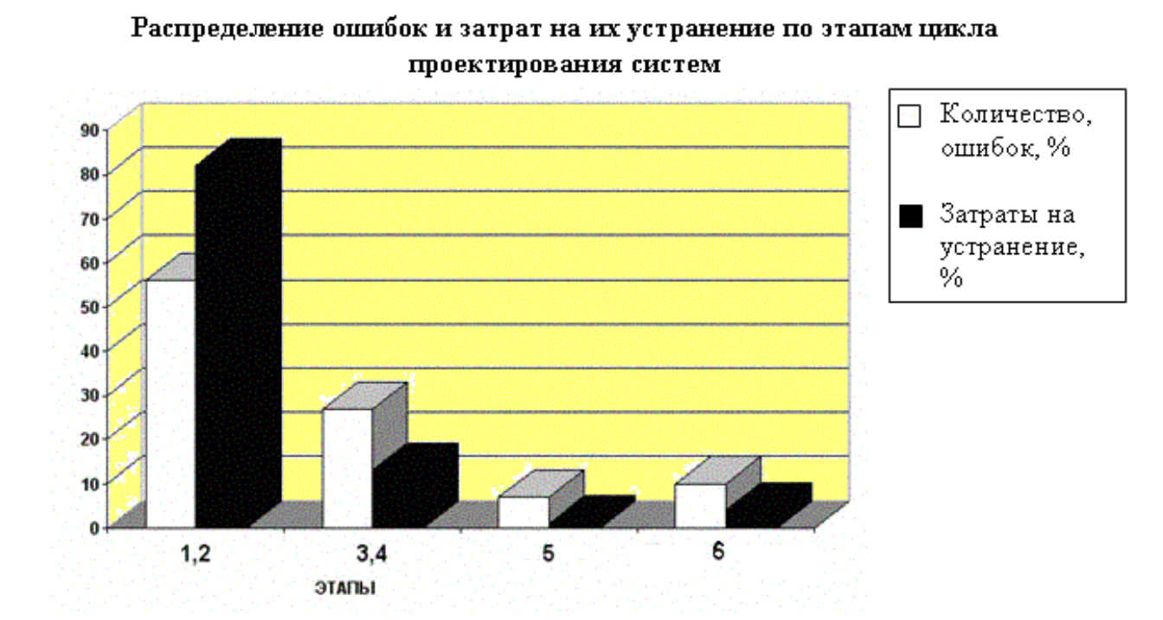
Схемы разработки
Notes:
В начале 80-х годов Дж. Мартином были проведены исследования на предмет выявления причин кризисной ситуации, которая сложилась к этому моменту в области проектирования информационных систем. Им было проанализировано большое число разработок и построены диаграммы распределения ошибок по этапам цикла проектирования систем и затрат на их устранение (рисунок 1.3).
15

Slide 16
Схемы разработки
Больше всего ошибок (56%) допускается при выявлении информационных потребностей пользователей и на этапе концептуального проектирования, т. е. ещё до реализации проекта. На их устранение требуется 82 % затрат от общего объёма издержек на устранение ошибок проектирования. Эта тенденция носила довольно устойчивый характер.
Notes:
16

Slide 17
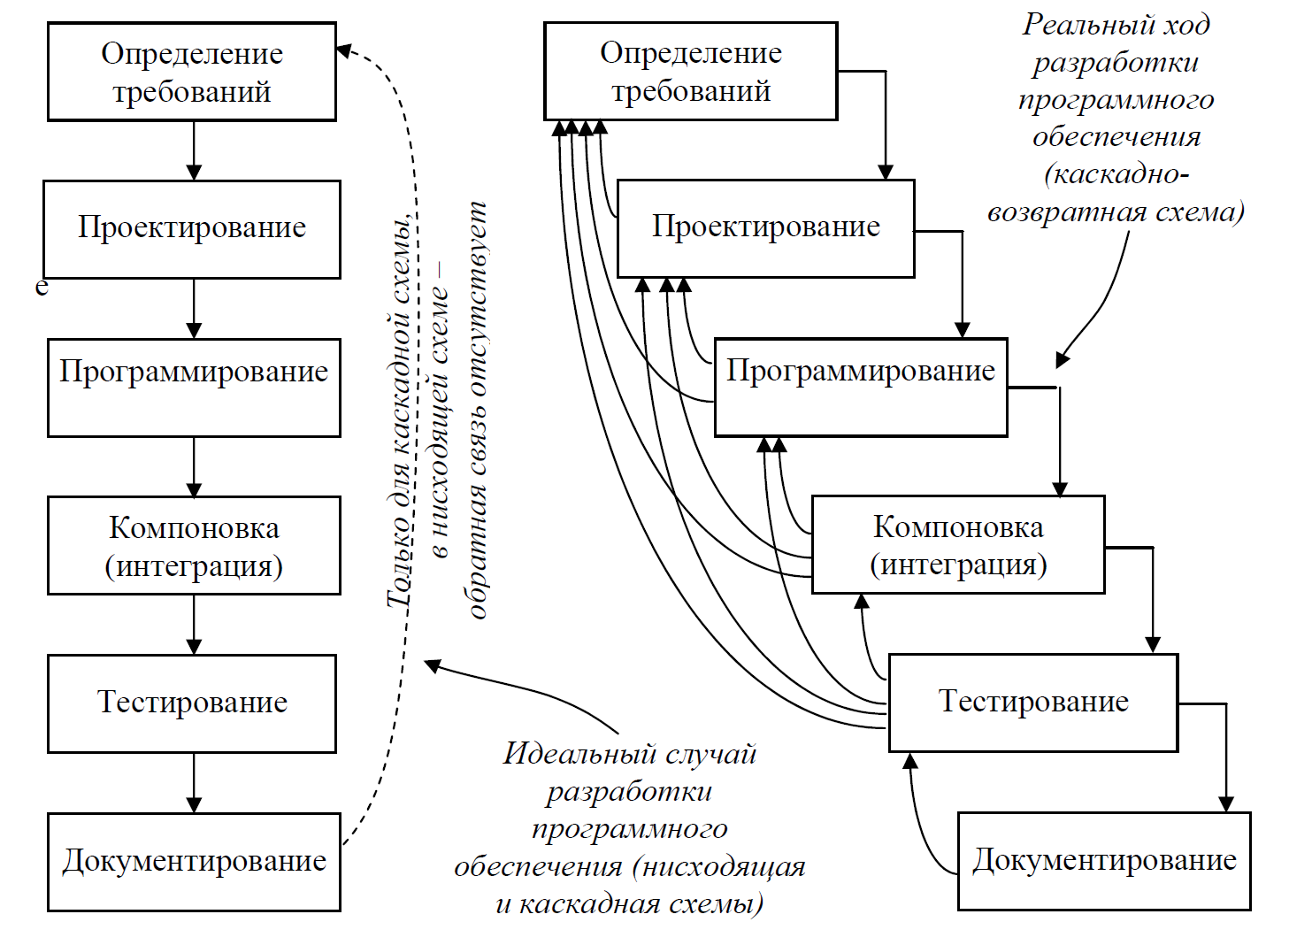
Схемы разработки
Notes:
17

Slide 18
Спиральная модель
Для преодоления проблем каскадно-возвратного метода используется спиральная модель жизненного цикла, упор в которой делается на начальные этапы: определение требований, их анализ и проектирование. На этих этапах реализуемость технических решений проверяется путем создания прототипов (макетов).
Каждый виток спирали соответствует созданию фрагмента или версии программ, на нем уточняются цели и характеристики проекта, определяется качество проектирования, планируются следующие работы.
Notes:
18

Slide 19
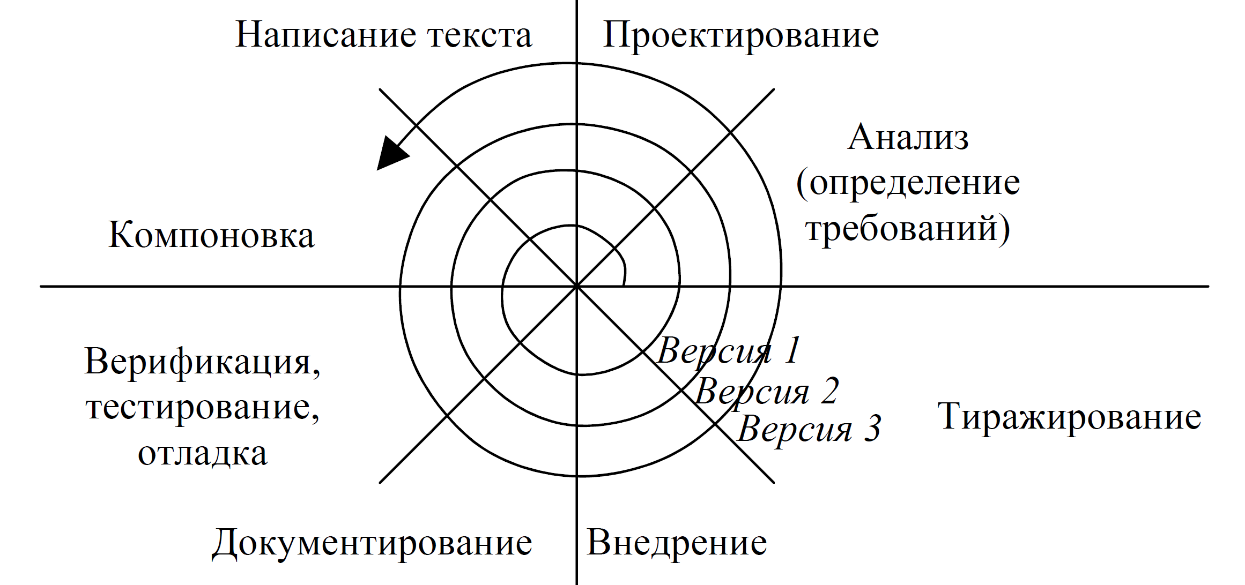
Спиральная модель
Notes:
19

Slide 20
Спиральная модель
Разработка итерациями отражает спиральный цикл создания системы. Неполное завершение работ на каждом этапе позволяет переходить на следующий этап, не дожидаясь полного завершения работы на текущем.
При этом недостающую работу можно будет выполнить на следующей итерации. Главная же задача - как можно быстрее показать пользователям системы работоспособный продукт, тем самым активизируя процесс уточнения и дополнения требований.
Notes:
Основная проблема спирального цикла – определение момента перехода на следующий этап. Для ее решения вводят временные ограничения на каждый из этапов жизненного цикла.
20

Slide 21
Спиральная модель
Хотя спиральная модель отражает типичную схему процесса разработки, она имеет следующие недостатки :
требует более искусного управления
необходима поддержка целостности документации, которая должна быть полностью обновлена и дополнена к концу каждой итерации
трудность в определении момента перехода на следующий этап. Для этого вводят временные ограничения на каждый из этапов жизненного цикла. Переход осуществляется в соответствии с планом, даже если не вся запланированная работа закончена.
Notes:
Основная проблема спирального цикла – определение момента перехода на следующий этап. Для ее решения вводят временные ограничения на каждый из этапов жизненного цикла.
План составляется на основе статистических данных, полученных в предыдущих проектах, и личного опыта разработчиков.
21

Slide 22
Итеративная модель
Когда число итераций возрастает настолько, что каждая новая итерация предоставляет слишком малое количество новых возможностей по сравнению с предыдущей, то такую модель процесса разработки называют инкрементальной разработкой.
Иногда представляется возможным понемногу продвигать проект вперед при практически непрерывном процессе. Такая модель процесса особенно полезна на поздних стадиях проекта, когда продукт находится на сопровождении или когда разрабатываемый продукт очень схож с созданным ранее.
Notes:
Основная проблема спирального цикла – определение момента перехода на следующий этап. Для ее решения вводят временные ограничения на каждый из этапов жизненного цикла.
План составляется на основе статистических данных, полученных в предыдущих проектах, и личного опыта разработчиков.
22

Slide 23
Итеративная модель
Для организации инкрементальной разработки обычно выбирается характерный временной интервал, например неделя. Затем в течение этого интервала происходит обновление исходного проекта (документации, набора тестов, программного кода и т.д.).
Например, в некоторых отделениях корпорации Microsoft используются процессы, где обновления программного кода и документации предоставляются ежедневно к конкретному времени для интеграции и ночного тестирования.
Notes:
Другие организации используют для этого недельные циклы.
23

Slide 24
Итеративная модель
Технологические процессы, составляющие жизненный цикл любого программного продукта, стандартизованы. Международной организаций по стандартам ISO, институтом IEEE и другими организациями, в том числе ГОСТами РФ.
Утверждены стандарты, описывающие процессы, виды деятельности и задачи жизненного цикла программ и программно-аппаратных систем, а также результаты, достигаемые с помощью различных видов деятельности.
Notes:
Другие организации используют для этого недельные циклы.
24

Slide 25
Схемы разработки
Например, процесс приобретения программного обеспечения включает такие виды деятельности, как определение потребности в программном обеспечении, определение требований, подготовку стратегии покупки, подготовку запроса предложений и выбор поставщика.
Notes:
25

Slide 26
Схемы разработки
Например, международный стандарт ISO/IEC 15504 (SPICE) Standard for Information Technology — Software Process Assessment (оценка процессов разработки и поддержки программного обеспечения) определяет правила оценки процессов жизненного цикла. Этот стандарт определяет 5 категорий процессов, включающих 35 процессов и 201 вид деятельности.
Notes:
26

